Slide 1
Evolution of Development Priorities in Key-value Stores Serving Large-scale Applications: The RocksDB Experience FAST’21
武汉光电国家研究中心
狄时禹

Slide 2
一、RocksDB背景
二、RocksDB优化目标的变化
三、大规模系统的经验
四、故障处理经验
五、key-value接口经验

Slide 3
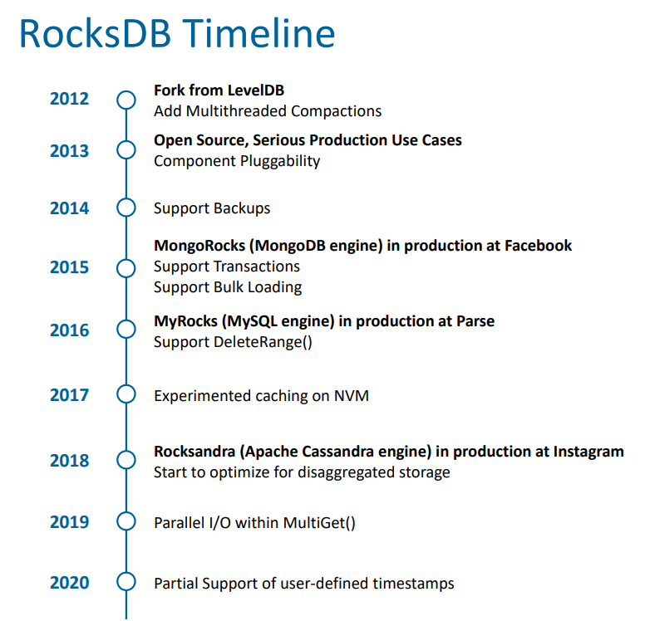
1、 RocksDB背景
近十年，低延迟高吞吐的高性能 SSD 的出现改变了许多软件和服务的设计，在一些场景里，性能瓶颈从设备I/O变成了网络，包括延迟和吞吐量。这使得人们更倾向于将数据存储到本地的 SSD，而非远端。引发了对嵌入到应用程序中的kv存储引擎的需求，RocksDB应运而生。
Notes:
近十年，低延迟高吞吐的高性能 SSD 的出现改变了许多软件和服务的设计，在一些场景里，性能瓶颈从设备I/O变成了网络，包括延迟和吞吐量。这使得人们更倾向于将数据存储到本地的 SSD，而非远端，引发了对嵌入到应用程序中的kv存储引擎的需求。

Slide 4
1、 RocksDB背景
RocksDB是一个针对大规模分布式系统的键值存储，并针对固态硬盘(ssd)进行了优化。
每个RocksDB实例只管理单个节点上的数据，没有处理任何节点之间的操作（比如 replication、 loadbalancing），也不执行高级操作。
RocksDB 可以根据负载以及性能需求进行定制和调优，主要包括对 WAL 的处理、压缩策略的选择。
RocksDB主要数据结构为LSM-Tree

Slide 5
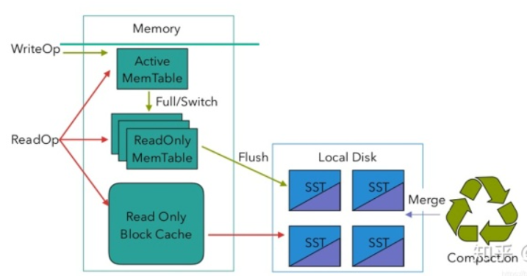
1、 RocksDB背景
Writes
依次写WAL、MemTable;
MemTable满则变为ImmuTable;
ImmuTable被flush到Level0,各层以
SSTable的形式存储数据。
Reads
依次查MemTable、ImmuTable、SSTable;
在各个Level上使用二分查找;
使用Bloom过滤器避免查找不必要的SSTable。

Slide 6
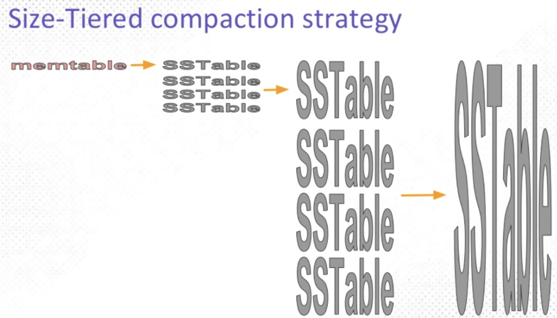
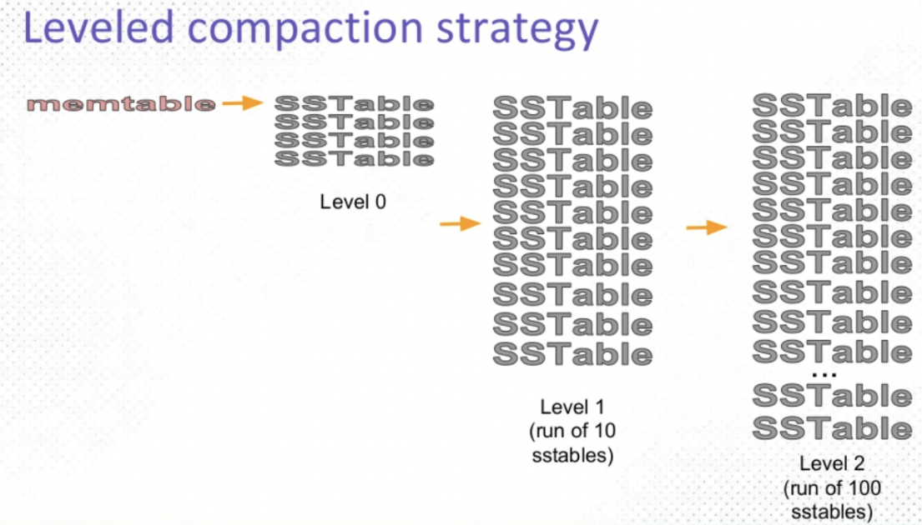
1、 RocksDB背景
run：磁盘上的数据分为多个run，run内的数据有序，可以分为多个key互不相交的SSTable。
Compaction
Tiered(Universal) Compaction：每层的run到达一定数量后merge，直接flush到下一层。
Leveled Compaction：每层只有一个run，容量是上一层的k倍，分区为不同的SSTable，达到一定大小后选择一定的SSTable与下层merge。
FIFO Compaction：删除最老的数据，适用于缓存类的数据。
Notes:
Tiered Compaction：点查遍历所有的run，范围查遍历每一层的每个run
Leveled Compaction：写时上下层merge可能涉及到全部数据造成写放大

Slide 7
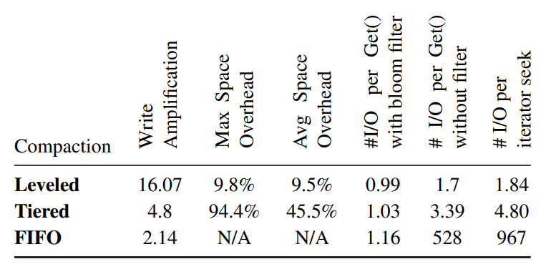
1、 RocksDB背景
用户可以配置RocksDB的Compaction策略，懒Compaction策略能改善写放大，提升写性能，但读性能不好；反之激进的Compaction策略牺牲写性能，提高读性能。

Slide 8
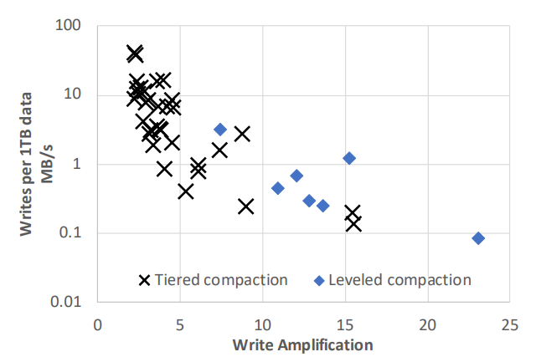
2、 RocksDB优化目标——写放大
最初开发 RocksDB 时主要关注节省 Flash 颗粒的擦除次数来减小 SSD 内部的写放大，尤其是针对写密集型应用。
写放大出现在两个层次：
SSD本身
存储和数据库软件
Leveled Compaction 在 RocksDB 中
写放大通常为10-30。
Tiered Compaction 将写放大降低
到了 4-10，但降低了读性能。
Notes:
写速率大时采用写放大较小的策略，否则采用激进的Compaction策略

Slide 9
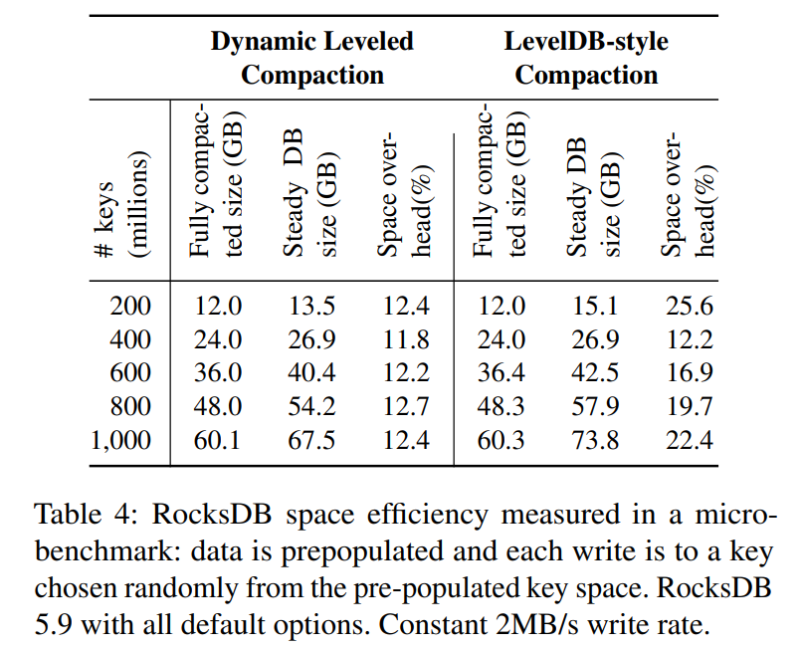
2、 RocksDB优化目标——空间放大
多数应用的写开销没有限制，空间放大比写放大更重要；且SSD能提供足够的IOPS。因此，优化目标变为磁盘空间。
LSM-Tree的非碎片数据布局对空间友好，但可以通过减少过期数据来改进Leveled Compaction。
Dynamic Leveled Compaction
Notes:
基于多年开发经验
Dynamic Leveled Compaction根据最后一层实际的数据大小动态调整上面各层的大小

Slide 10
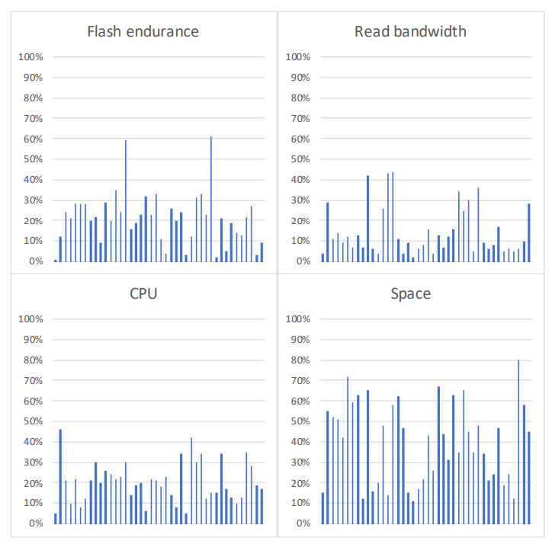
2、 RocksDB优化目标——CPU利用率
很多人性能瓶颈已从足够快的 SSD 转移到了 CPU。文章作者并不赞同，原因有二：
大部分应用受限于空间，而非SSD的IOPS。
实际场景中高端CPU能饱和高端SSD。即使是单CPU多SSD，现有技术也可以做到很好的平衡。而对于写密集型负载，有些可以为RocksDB配置轻量压缩策略，其他的可能只是不适合用SSD。
Notes:
作者基于经验
大部分负载受限于空间，少部分受限于CPU的是因为配置不当等原因

Slide 11
2、 RocksDB优化目标——CPU利用率
减少CPU开销依然是一个重要的优化目标：
减少空间放大已经很难了
提升少数确受CPU限制的应用的性能
CPU和内存的价格在增长
降低CPU开销措施
前缀Bloom Filter
索引查找前使用Bloom Filter
其他Bloom Filter的优化

Slide 12
2、 RocksDB优化目标——适应新技术
SSD架构的优化
OC-SSD、Multi-Stream SSD、ZNS优化延迟和flash擦除
大多数应用受限于空间
将适配工作委托给文件系统
远程存储
可以同时充分利用CPU和远端SSD
尝试合并以及并行化I/O降低IO延时
临时故障处理、QoS、报告分析信息
存储级内存(SCM)
作为DRAM的扩展:key数据结构适配、使用代价
作为数据库主存:RocksDB受限于空间和CPU
存储WAL:代价是否合理
存储内计算(In-Storage Computing, ISC)
RocksDB的适应ISC具有挑战性
需要改动对整个软件栈的API
Notes:
SSD架构优化：使用rocksdb的应用受限于空间，而非优化的延迟和擦除，因而受益不多
远程存储：作者为rocksdb添加了临时故障处理、QoS、报告分析信息等功能，但仍需更多工作
SCM：Rocksdb主要受限于空间和cpu，而非I/O；WAL在移动到SSD前只需要一小块空间

Slide 13
2、 RocksDB优化目标——数据结构
LSM-Tree仍适用
SSD价格下降得不够
用CPU或DRAM换取SSD只适用部分应用
写放大仍需进一步降低
对象很大时，键值分离可减少写放大
WiscKey
ForrestDB
Notes:
SSD价格下降得不足以用CPU和DRAM换取SSD

Slide 14
3、大规模系统的经验
资源管理
WAL处理
批量文件删除
数据格式兼容性
配置管理
副本和备份支持

Slide 15
3、大规模系统的经验——资源管理
全局资源限制
写缓存和快缓存的内存
Compaction I/O带宽
Compaction线程
磁盘
文件删除速率
本地资源限制
资源控制器
优先级控制
使用线程池，否则：
上下文切换开销大
调试困难
I/O激增
全局资源管理
每个实例谨慎使用资源:可能资源利用不充分
实例间共享资源使用信息
Notes:
大规模系统数据分片为shards，一个节点有多个shard，一个rocksdb实例服务一个shard，于是一个节点有多个rocksdb实例，需要主机间和实例间的资源管理

Slide 16
3、大规模系统的经验——WAL、文件删除、兼容性
WAL处理
大规模系统有多副本或日志，可能无需WAL
设置WAL同步策略
批量文件删除：限制删除速率
数据格式兼容性：向前、向后兼容
Notes:
批量文件删除：大量文件同时删除时TRIM指令执行，前台I/O延迟上升
数据格式兼容性：软件升级、回滚、数据复制的源主机和目的主机版本不同

Slide 17
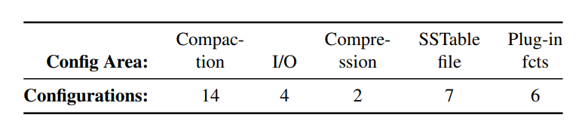
3、大规模系统的经验——配置管理
RocksDB参数配置嵌入在代码中
兼容性问题
更新导致默认参数变化
支持字符串参数配置和配置文件
兼容性验证工具、迁移工具
大量配置选项
选择过多
需考虑工作负载
第三方用户不了解RocksDB
支持自适应
Notes:
兼容性问题：一个实例创建的数据文件不能被另一个不同配置的实例打开
没有嵌入在代码中的配置采用默认参数，当RocksDB更新时默认参数改变

Slide 18
3、大规模系统的经验——副本和备份支持
副本
逻辑复制
复制源：支持数据扫描(结果不入cache)
目的地：支持并优化批量写
物理复制：直接复制SSTable等文件，复制时防止数据被修改
备份
逻辑备份
物理备份
满足简单备份需求
Notes:
备份也分为逻辑和物理，和副本的区别在于应用程序经常自己备份，如果其备份需求简单的话可以使用RocksDB的备份引擎。
有两方面可以优化，都需要改变键值接口，后面提到

Slide 19
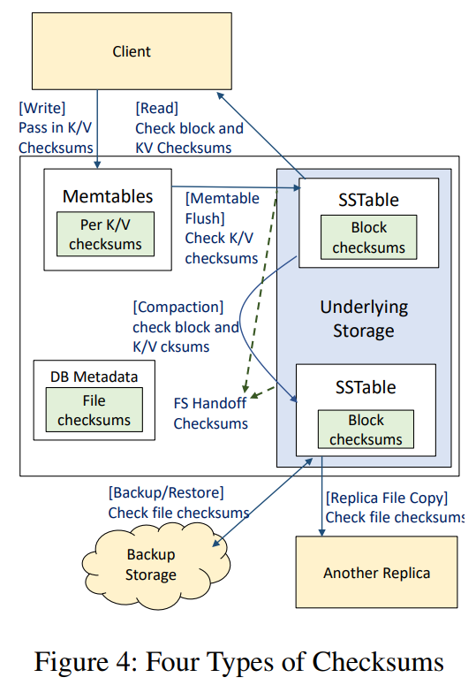
4、故障处理经验
故障出现
CPU/内存出错很少，但确实有
比较主索引和二级索引估算故障频率
1次/100PB/3个月
40%传播到其他副本
传输数据出错
多层保护：尽早发现数据错误
Block校验和
文件校验和
保护WAL
Notes:
传输数据出错常是由于bug

Slide 20
4、故障处理经验
端到端保护
文件I/O层以上的数据未被保护(如MemTable、Block cache)
Flush和Compaction会持久化错误数据
键值校验和
根据严重性处理错误
错误严重性不同，早期RocksDB简单地返回错误信息或停止写操作
仅当错误不可本地恢复时中断操作，否则不断重试
Notes:
上述保护不全面，需要IO层以上的保护

Slide 21
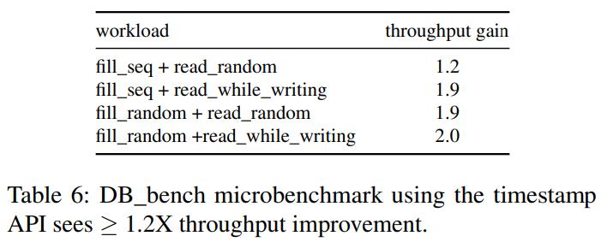
5、key-value接口经验
RocksDB外的并发控制
可行但难以高效
支持事务(MyRocks)等
版本和用户自定义时间戳
版本信息很重要
RocksDB使用56位的版本号，但不足以满足应用需求
面向应用的时间戳
Notes:
数据的版本无法支持跨分片的一致性读
56位版本号不够，可以使用Key/value时间戳，但影响性能；面向应用的时间戳可以全局使用

Slide 22
5、未来工作、问题
未来工作
整合leveled Compaction和Tiered Compaction
提升适应性
问题
SSD/HDD混合存储
大量连续的删除标记对读性能的影响
write throttling algorithm
快速比较副本
如何利用SCM、是否继续使用LSM-Tree、如何组织存储层级
是否存在通用的处理RocksDB和文件系统之间的数据传输的完整性API
Notes:
数据的版本无法支持跨分片的一致性读
Key/value时间戳影响性能；应用程序指定的时间戳可以全局使用

Slide 23
5、总结
LSM-Tree现在仍然很好
写放大和空间放大仍然是主要问题，但也需要关注CPU、DRAM和远端存储
需要跨实例进行资源管理
数据格式需要有前向、后向兼容性
合理的副本和备份
需要自动化参数配置
错误尽早发现
Key-value接口仍需改善

Slide 24
谢谢！

